Slide 1
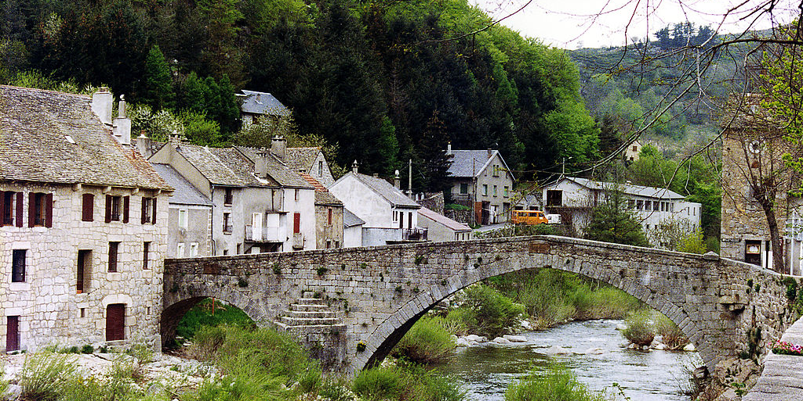
Le Pont-de-Montvert
N°1

Slide 2
Le Pont-de-Montvert est une ancienne commune française, située dans le département de la Lozère en région Occitanie, devenue, le 1er janvier 2016, une commune déléguée de la commune nouvelle de Pont de Montvert - Sud Mont Lozère. Elle était le chef lieu de l'ancien canton du Pont-de-Montvert.
Ses habitants sont appelés les Pontois ou Montvertipontains

Slide 3
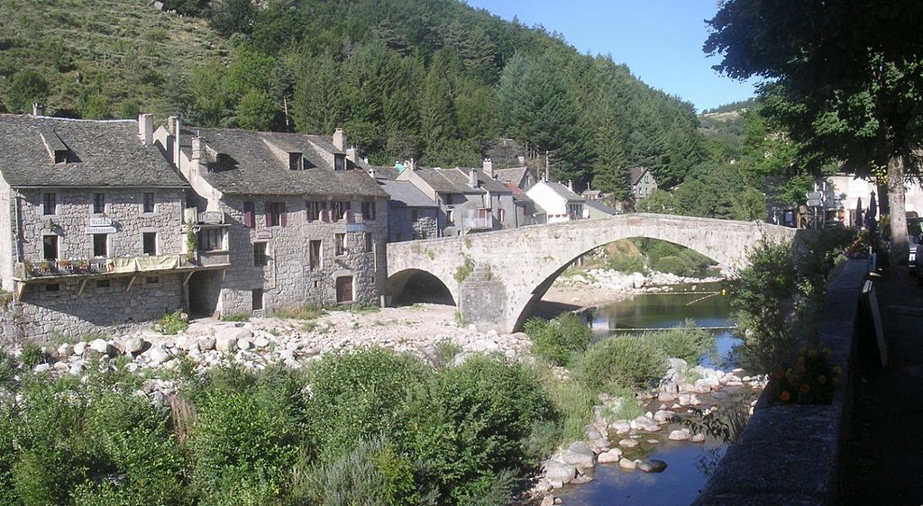
Pont sur le Tarn.

Slide 4
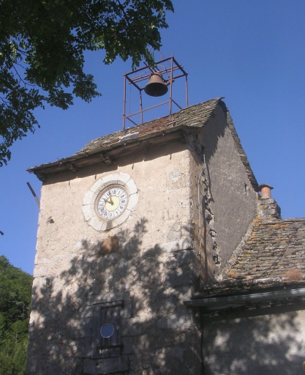
Beffroi de Pont-de-Montvert.

Slide 5
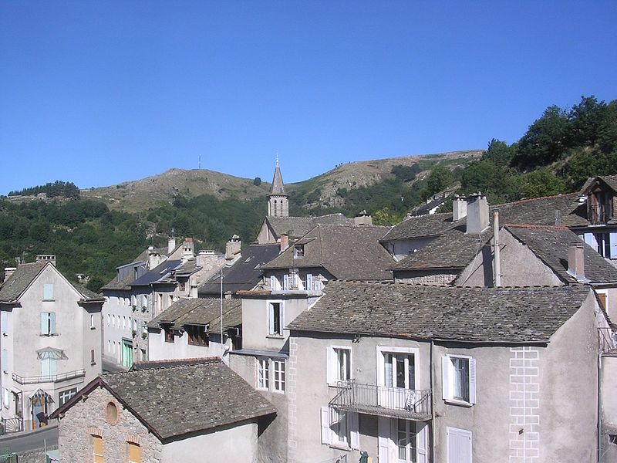
Pont-de-Montvert.

Slide 6
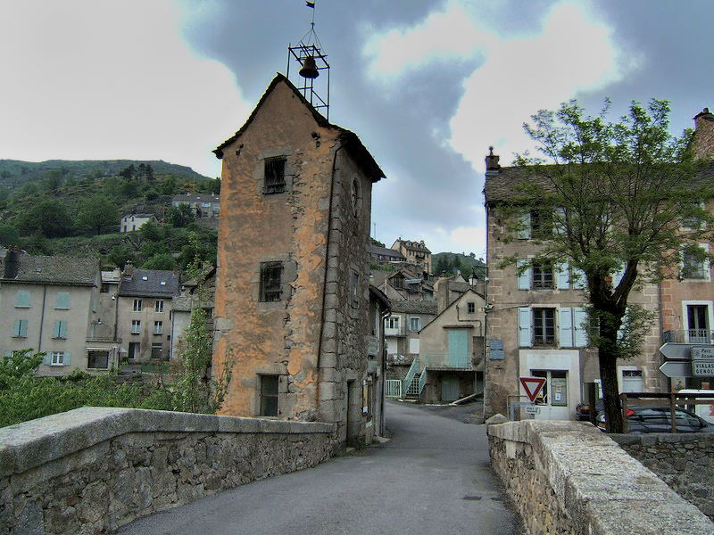
Sur le pont.

Slide 7
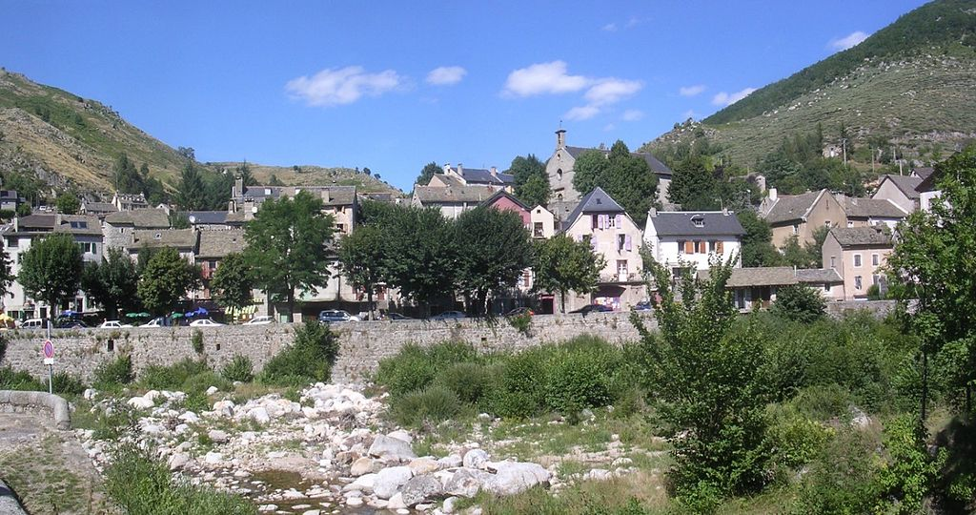
Pont-de-Montvert, le temple.

Slide 8
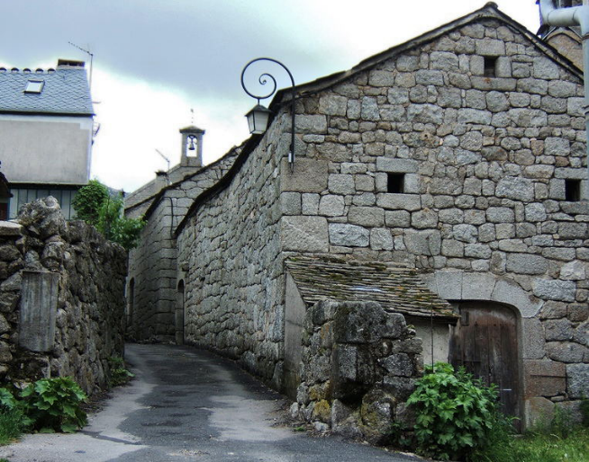
Maison de village.

Slide 9
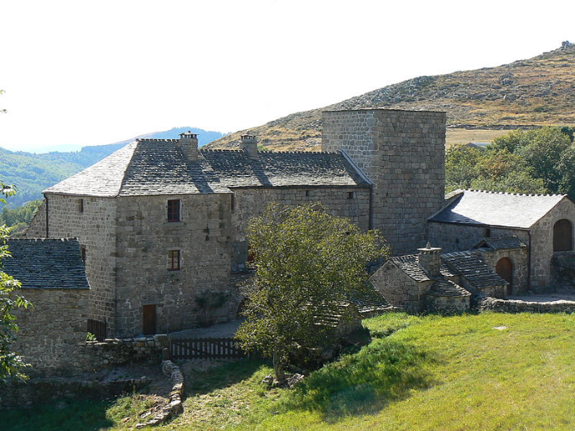
Le château de Grizac.

Slide 10
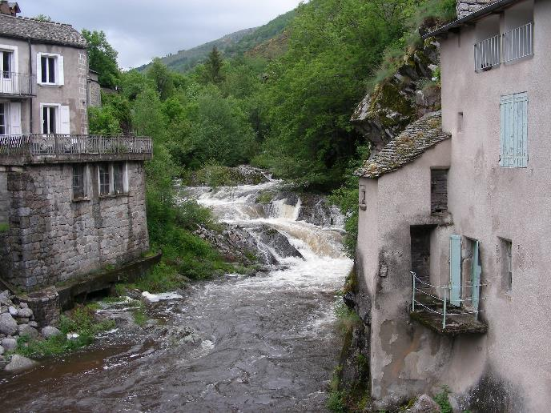

Slide 11
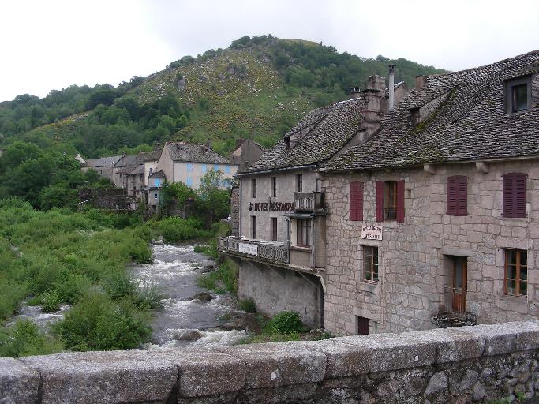

Slide 12
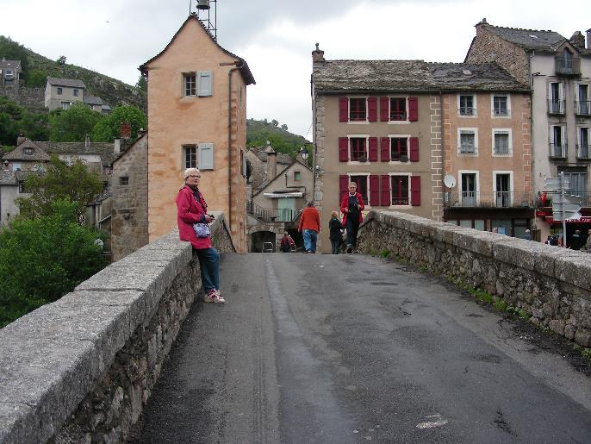

Slide 13
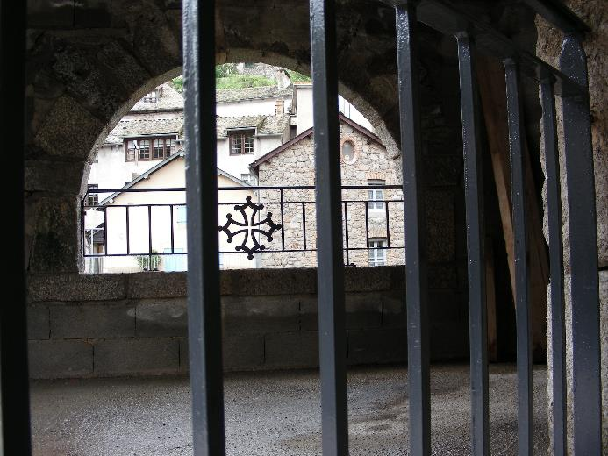

Slide 14


